Slide 1
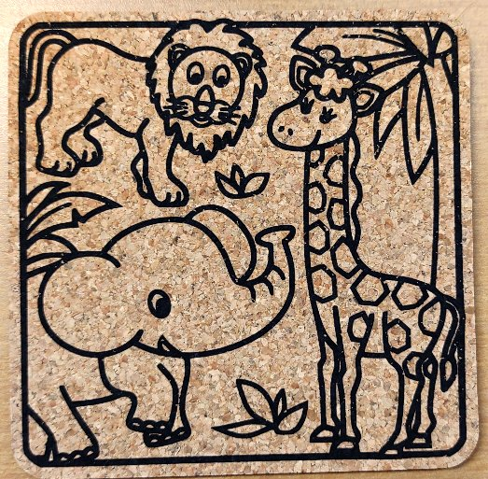
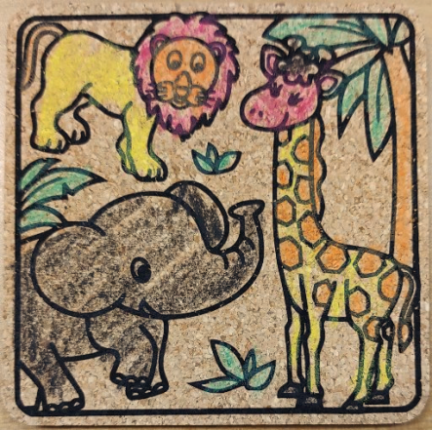
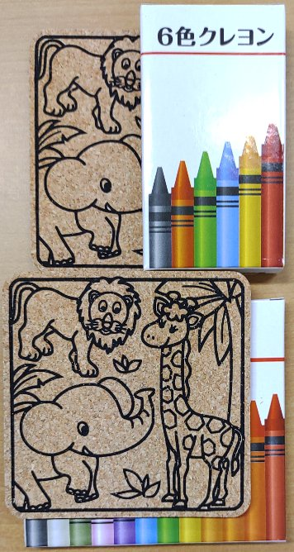
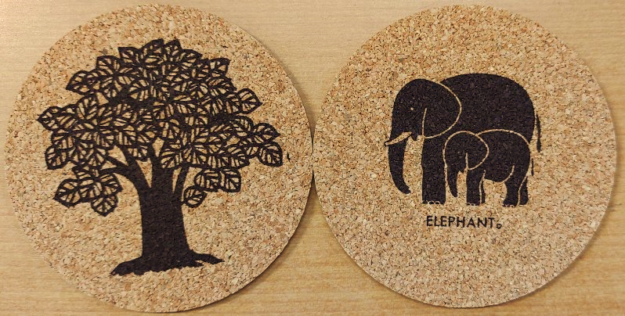
ご提案書
ぬりえコースターA（6色クレヨン）
品名 ： ぬりえコースターA(6色ｸﾚﾖﾝ)
品番 ： SC-2221
上代 ： ３００円
申し込み単位 ： 500個（ケース単位）
色柄 ： ナチュラル（コルク地）
商品サイズ ： 約90ｘ90ｘ13mm(セット時)
包装 ： OPP袋入れ
包装サイズ ： 約110ｘ100ｘ15mm(セット時)
材質 ： パラフィン（クレヨン）、コルク材
入数 ： 500個/カートン
インナー ： 25入ｘ20B
生産国 ： クレヨン(中国)、コースター(日本)
備考 ：コルクは天然100%の自然由来の素材です
印刷はコルク種皮や凸凹の影響を受けます
お子様の
ﾃｰﾌﾞﾙﾏﾅｰ
教材として
500枚/ｹｰｽ
ｵﾘｼﾞﾅﾙ絵柄
作成OK
色塗りが
大人たちに
必要時間を
与えます
イベント・
来店粗品に
定番は描きやすい四角タイプで用意
大好評の「ぬりえこ」シリーズ第2弾
「クレヨン」＋「コルクコースター」で 『ぬりえこ』
“子供がぬりえをしている時間で、
商談や契約などの大人たちの時間を確保”
という『ぬりえこ』のコンセプトはそのままに維持。
“手にやさしいコルクは子供に新鮮な体験”
“コップをテーブルの決まった位置に置くマナー付け”
“オリジナル絵柄でインパクトを与えられます”
“オリジナルなら丸形への変更も可能”
“12色クレヨンともセット組み変更可能”
オリジナル絵柄はmin.500枚から作れます！

